Slide 1
Методические рекомендации
«Использование справочной литературы (карты, путеводители, рекламные проспекты)
как источника страноведческой информации о малой родине на уроках немецкого языка»

Slide 2
Использование справочной литературы (карты, путеводители, рекламные проспекты)
как источника страноведческой информации

Slide 3
Использование справочной литературы (карты, путеводители, рекламные проспекты)
как источника страноведческой информации
Республика Карелия
Архангельская область
Ленинградская область
1 121 343 чел.
численность населения
Кировская область
2 городских округа
26 округов
Новгородская область
Костромская область
Тверская
область
Ярославская область

Slide 4
Использование справочной литературы (карты, путеводители, рекламные проспекты)
как источника страноведческой информации
1. Ist das Wologdaer Gebiet groβ? Wie viele Quadratkilometer beträgt die Fläche unseres Gebiets?
2. Wie viele Regionen grenzt das Wologdaer Gebiet an?
3. Wie heiβen diese Nachbargebiete?
4. Welche Regionen grenzt das Wologdaer Gebiet im Norden / im Sűden / im Osten / im Westen an?
5. Welche Fläche in unserer Region ist mit Wäldern bedeck?
6. Wie viele Seen gibt es in unserem Gebiet?
7. Wie weit ist Wologda von Moskau/Sankt Petersburg entfernt?
8. Wie viele Denkmäler der Geschichte und Architektur gibt es in unserer Region?
9. Wie viele Menschen sind Einwohner des Wologdaer Gebiets?
10. Wie viele Menschen leben in Städten?
Республика Карелия
Архангельская область
Ленинградская область
1 121 343 чел.
численность населения
Кировская область
26 округов
2 городских округа
Новгородская область
Костромская область
Тверская
область
Ярославская область

Slide 5
Традиционные вологодские ремёсла и промыслы
Wie heiβen traditionelle Volkshandwerke im Wologdaer Gebiet?
Die Wologdaer Spitzen, die Wologdaer Malerei, der Wologdaer Flachs, das nördliche Gesindel, die Wologdaer Stickerei, die Birkenrindenschnitzerei, die Wologdaer Lackfarbe
In unserer Region leben viele begabte Menschen. Die Wologdaer Volkskűnstler schaffen solche Kunstwerke, die weltbekannt sind. Das sind: …. Sie sind wichtiges Bestandteil der russischen nationalen Kultur.

Slide 8
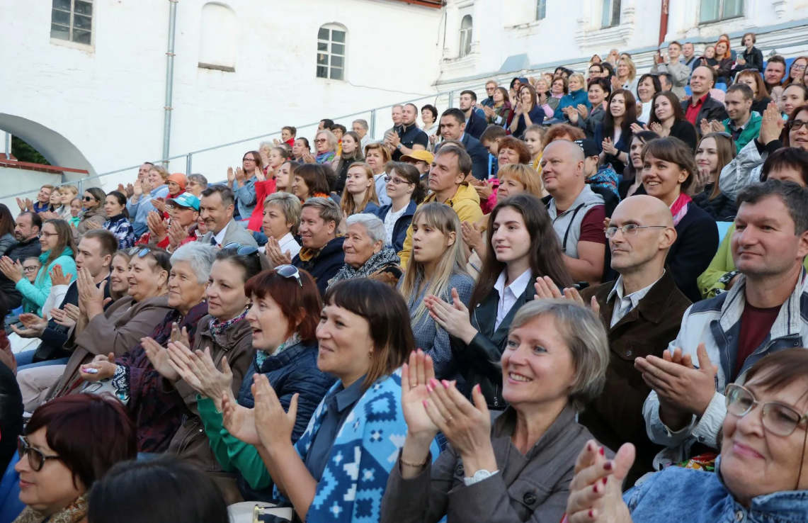

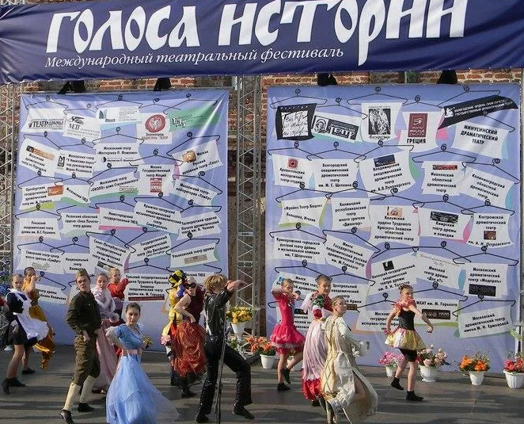
Wologda ist die Heimat des Internationalen Theaterfestivals „Die Stimmen der Geschichte“. Die Vorstellungen finden in den Theatern Wologdas und auf dem Gelände des Wologdaer Kremls statt. Das Festival wird alle zwei Jahre im Sommer veranstaltet. Das nächste Festival findet im Jahre 2027 statt. In diesem Jahr feiert Wologda ihr 880-jähriges Jubiläum. Stadtbewohner und Besucher genießen alle Aufführungen des Festivals „Die Stimmen der Geschichte“.

Slide 10
Lesen Sie die Information aus der Touristenkarte und machen die folgenden Übungen:
Schreiben Sie die folgenden Zahlen und Daten in Worten auf:
3500; 145,7; 5000; 20 000; 23.09.1937; 70%
Schreiben Sie die Gründungsdaten von Tscherepowez, Belosersk, Totma, Wytegra und der Region Wologda in Worten auf.
Nennen Sie die europäischen Länder, deren Fläche zusammengenommen dem Territorium der Region Wologda entspricht.
Womit ist die Zahl 70 % auf der Karte verbunden?
Welche Industriezweige sind in der Region Wologda entwickelt?
Welche Arten von Produkten werden im Wologdaer Gebiet hergestellt?

